Slide 1
核化学夏の学校2021@online
ニュートリノ物理学とT2K実験
Aug-27-2021
大山 雄一 (KEK/J-PARC)
1

Slide 2
今日の話は……
ニュートリノとは? (簡単な理論の話)
「核化学」に近い分野のニュートリノ実験の紹介 ----- ニュートリノのenergy が1MeV~10MeV近辺
スーパーカミオカンデ・J-PARC関連の実験の紹介 ----- 大気ニュートリノ振動 (ニュートリノのenergy は1GeV近辺)
2

Slide 3
Reference
「ニュートリノ物理学とJHFν長基線ニュートリノ振動実験」 (90min) https://www-nu.kek.jp/~oyama/nucl-chem-2003.ppt
「スーパーカミオカンデの大気ニュートリノ振動とT2K実験」 (60min) https://www-nu.kek.jp/~oyama/ScienceTalk.160908.ppt
“Neutrino physics -Introduction and first 50 years-” (90min) https://www-nu.kek.jp/~oyama/VSoN2020.Intro50yr.oyama.pptx
“From Kamiokande to T2K” (90min x 3) https://www-nu.kek.jp/~oyama/VSoN2018.kam-t2k.oyama.ppt “From Kamiokande to K2K” (90min x 2) https://www-nu.kek.jp/~oyama/VSoN2020.kam-k2k.oyama.pptx
“Solar neutrino experiments” (90min) https://www-nu.kek.jp/~oyama/VSoN2020.solar.oyama.pptx
以下は2017年から毎年夏に行っている Vietnam School on Neutrinoの講義
3

Slide 4
ごめんなさい！
前ページのスライドからの寄せ集めです。
日本語スライド・英語スライド混在しています。
スライドの難易度も統一されていません。
特に理論の話は解り易さを優先して正確性を犠牲にしました。 理論屋さんに叱られるレベルです。
4

Slide 5
ニュートリノとは……
中性微子 neutrino = neutr + ino
中性の
かわいいもの
(-ino/-ina)はイタリア語の接尾語(男/女)
ニュートリノが取り上げられた時の某全国紙の用語解説
物質を形づくる素粒子のひとつで、電子と同じレプトン（軽粒子）の仲間。 電子型、ミュー型、タウ型の３種類がある。 電気的に中性であることから名づけられた。 ほかの粒子とはほとんど反応しないため、非常に観測しにくく、 「幽霊粒子」とも言われる。
これだけ読んでもよく分からない。多分書いた新聞記者もよく分かっていない。
5

Slide 6
物質は何でできているか？
すべての物質は分子からできている。
分子はいくつかの原子の集まりである。
原子は原子核とその周りをまわる電子から構成されている。
原子核は陽子と中性子でできている。
私たちが目にするすべての物質は陽子(p)、中性子(n)、電子(e)でできている。
「物質を形づくる素粒子」と言ったってニュートリノはどこにも無いじゃないか！
ニュートリノはほとんど相互作用しないのでそのあたりを飛んでいる。 「弱い相互作用」 = 「稀にしか相互作用しない」
orbital electron
proton
u
atom
n
p
H
p
p
n
d
u
quarks
O
nucleus
n
n
H
atom
nucleus
neutron
nucleon (proton)
Molecule of water
6

Slide 7
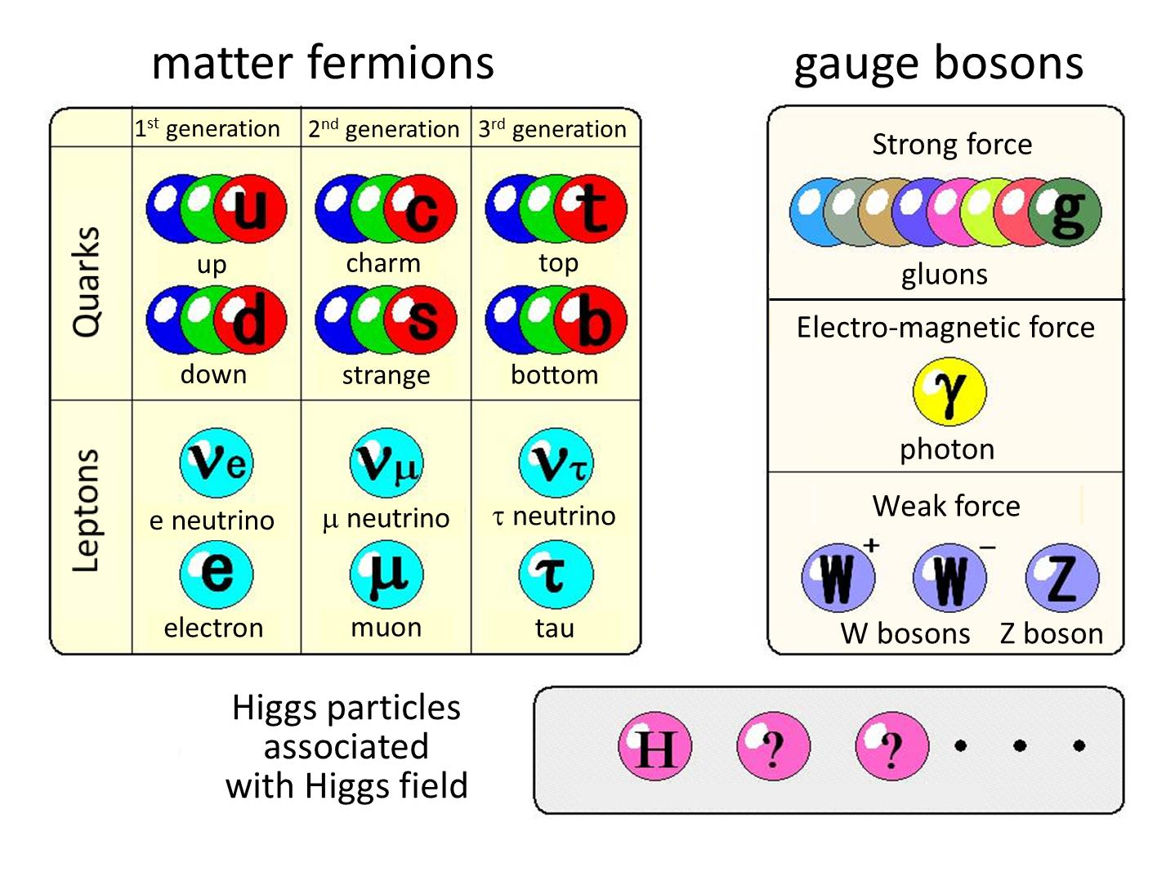
現在の素粒子像（標準模型）
p=uud
n=udd
7

Slide 8
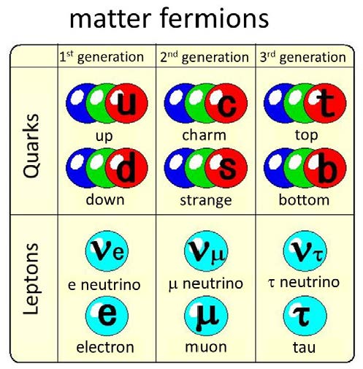
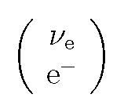
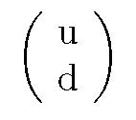
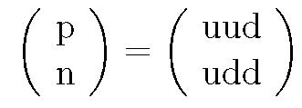
“elementary particle table”の解釈
この表をどのように解釈する?
同じ種類の粒子が同じグループに集まっている。 解釈をもう一歩進めて….. 「１つの粒子には２つの異なった状態が可能。上の状態と下の状態。」
これは素粒子の統一理論の基本的な考え方。
lepton pair
quark pair
nucleon pair
8

Slide 9
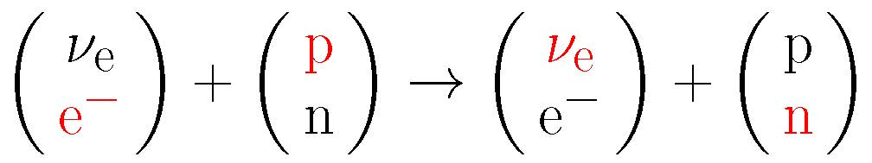

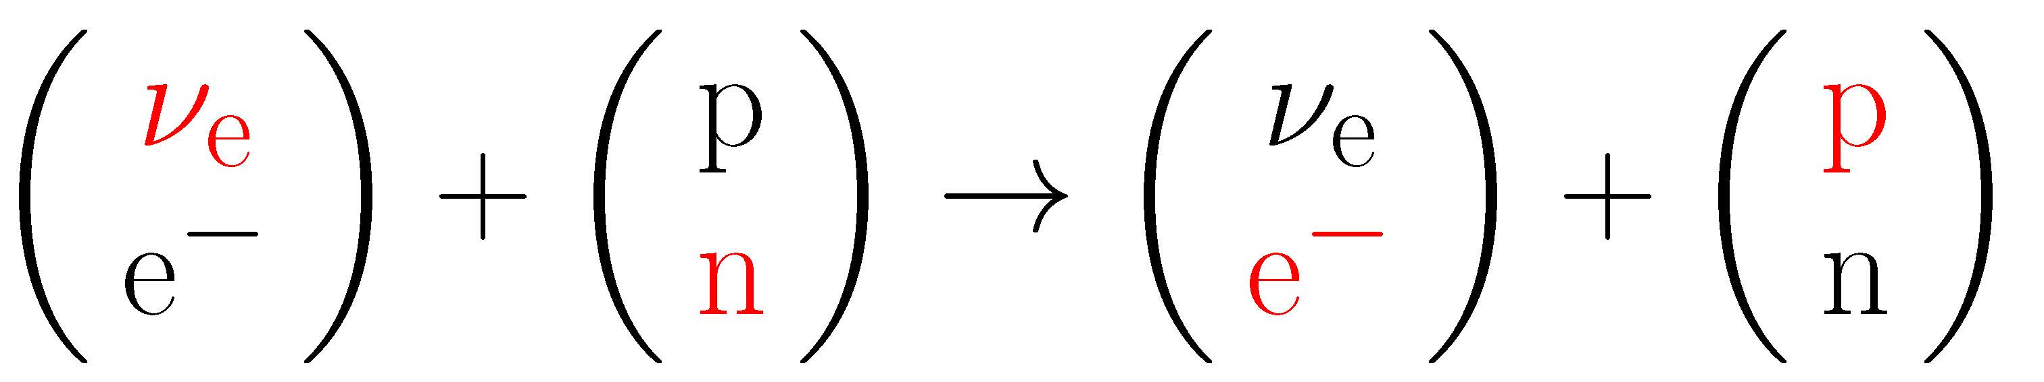
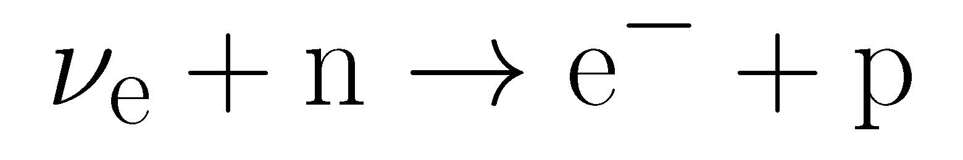
ニュートリノ反応の例
陽子と電子が結合して中性子とニュートリノになる。(星の中での反応) 「最初レプトンは電子の状態で、核子は陽子の状態で存在していた。 レプトンが“下側の状態であること”を放出してニュートリノの状態になり、 核子は“下側の状態であること”を受け取って中性子になった。」
飛んできたニュートリノが中性子と反応して電子と陽子になる。 (大気ニュートリノを観測するときの反応)
9

Slide 10
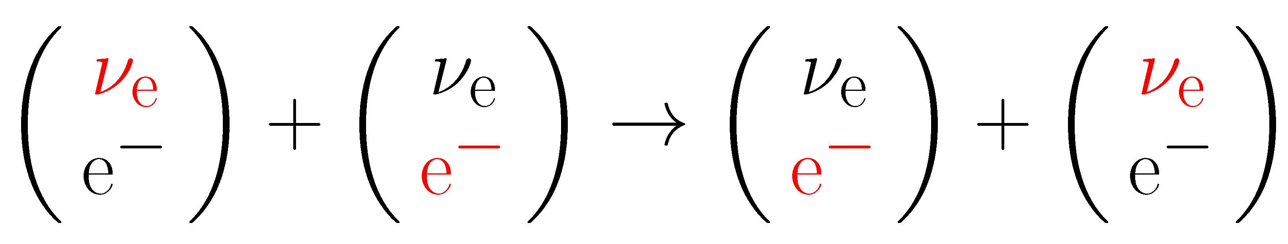
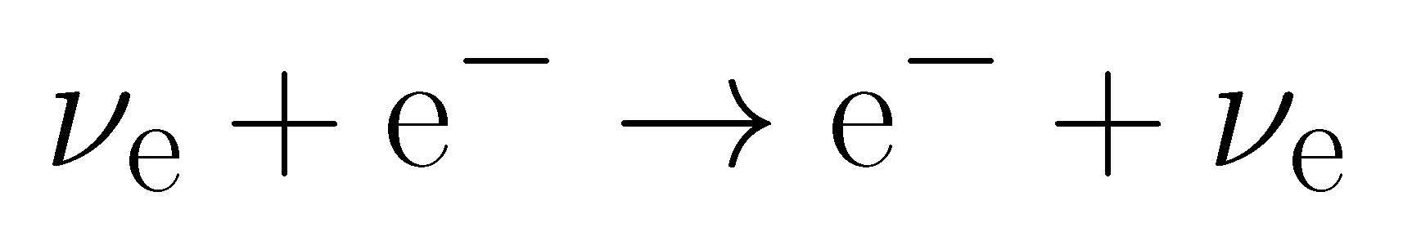

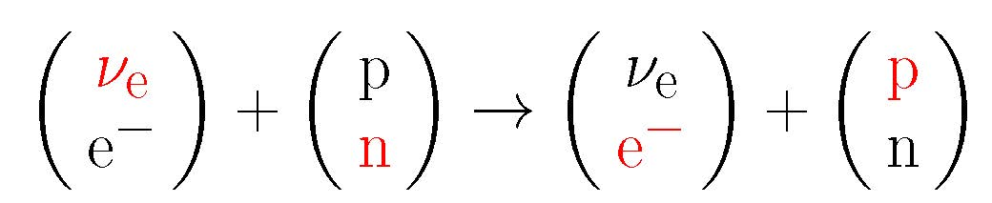

ニュートリノ反応の例
飛んできたニュートリノが電子と反応して自分が電子になる。 (太陽ニュートリノを観測するときの反応)
中性子は電子と陽子と反ニュートリノに崩壊する。 反ニュートリノは未来から過去に走るニュートリノと同じ 1930年頃Pauliがニュートリノの存在を予言したのは、原子核中の中性子の 崩壊を説明するためであった。
10

Slide 11
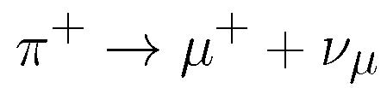
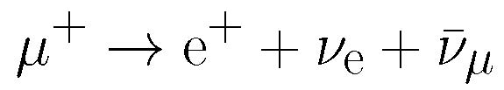

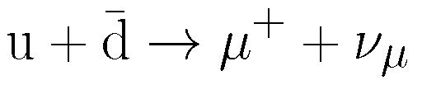
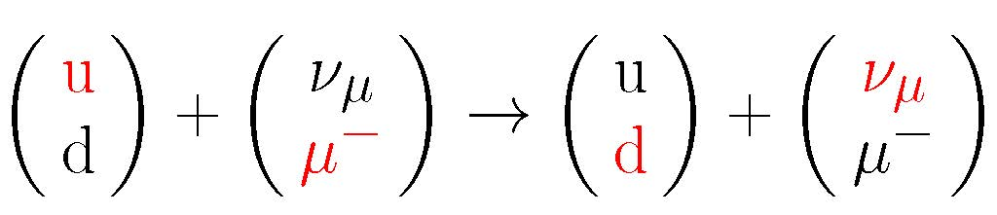

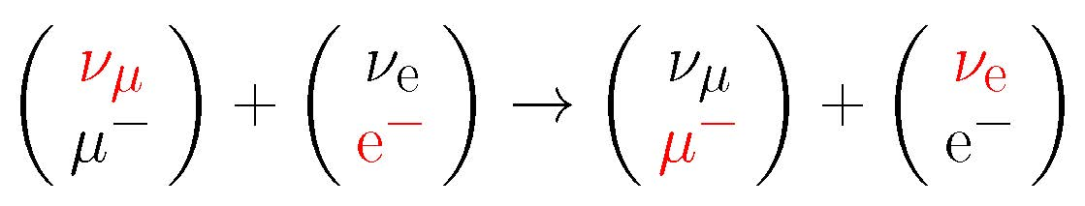
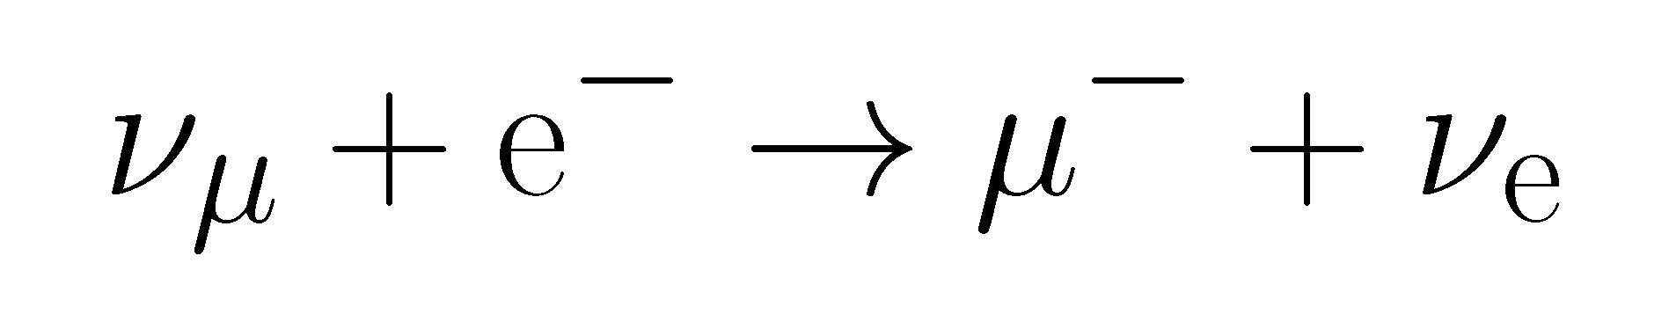
ニュートリノ反応の例
荷電パイ中間子とそれに続くミュー粒子の崩壊 (大気ニュートリノ及び加速器ニュートリノの発生原理) 最初の反応は なので 2番目の反応は
11

Slide 12

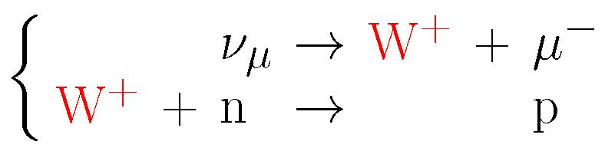
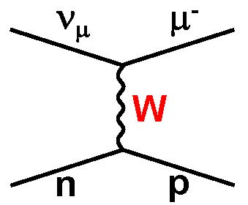
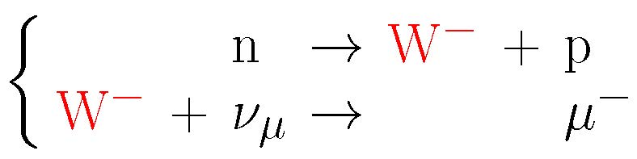
弱い相互作用と W boson
ニュートリノ反応は物質粒子間の状態(上側の状態と下側の状態)の交換と考えられる。
状態の交換は媒介粒子の交換と考えられる。この媒介粒子はW bosonである。
このような状態の交換を媒介する粒子はgauge bosonと総称される。
or
12

Slide 13
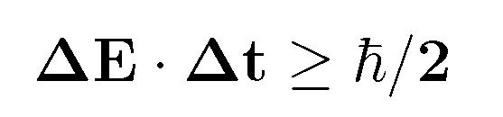
W bosonの質量
W bosonの質量は非常に重い。 これはニュートリノ相互作用が弱い(=極めて稀)であることと関係している。
“Heisenberg’s uncertainty principle”
非常に短い時間だけ非常に大きなenergyがvirtualに存在できる。 E=mc²なので短い時間だけ重い粒子が存在することができる。 この粒子はR~cΔt程度の距離だけ動くことができる。 もし他の粒子がこのS~(cΔt)²ぐらいの面積を通過した時に 弱い相互作用が起きる。
Virtualな重い粒子が動ける範囲の面積が 反応断面積に比例する。
弱い相互作用の反応断面積から、 W bosonの質量は ~100GeVぐらいと 予想された。
(natural unit)
matter fermion
R~cΔt
cross section ∝ R²
13

Slide 14
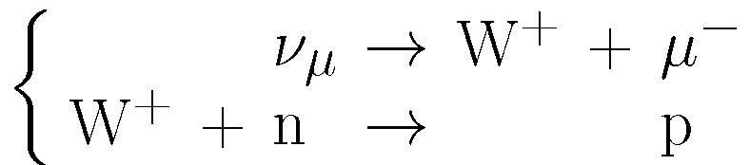
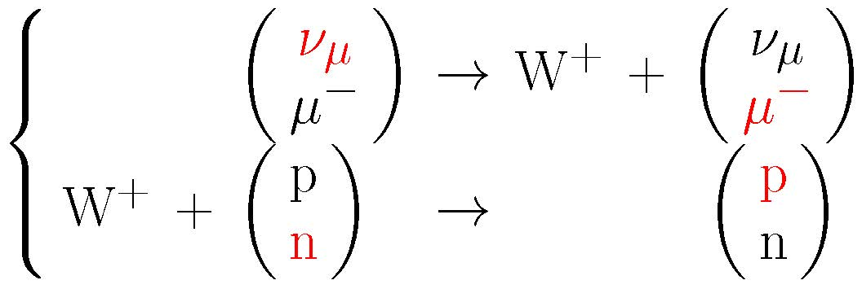
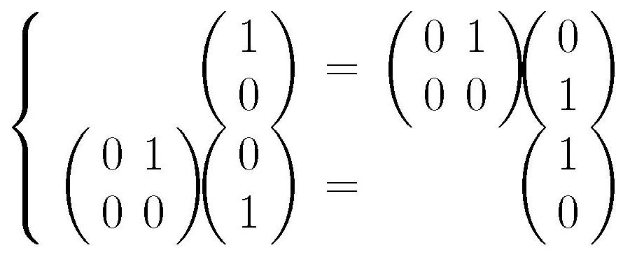
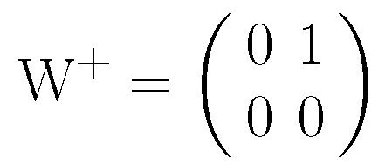
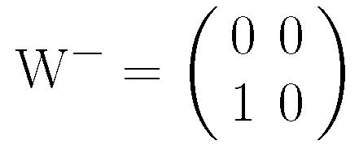
弱い相互作用とW boson
W bosonの交換をよく見ると…….
行列の掛け算との類似性に気づく。
W⁺ と W⁻ は 2 x 2行列の非対角成分に対応する。
14

Slide 15
弱い相互作用のモデル
物質粒子は2成分の縦ベクトルに 相当。
弱い相互作用のgauge bosonは 2x2 の行列に相当。
弱い相互作用は縦ベクトル間の 2x2 行列の交換。
2x2 行列には 4つの独立な成分があるはず。 W⁺ と W⁻ は非対角成分。 では対角成分は無いのだろうか?
15

Slide 16
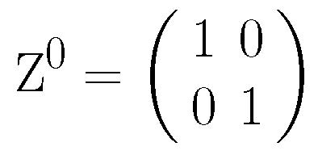

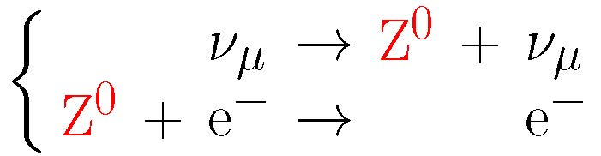
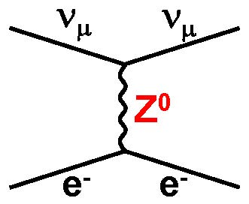
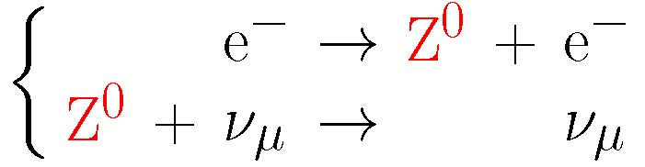
Z⁰ bosonと中性カレント相互作用
対角成分の１つとして Z⁰ bosonが予言された
Z⁰ bosonの交換は中性カレント相互作用と呼ばれる。物質粒子間で運動量・ エネルギーのやり取りはあるが、物質の状態(上側・下側）の交換はない。
ニュートリノと電子の間の中性カレント相互作用の例。電子が見えないものに 蹴っ飛ばされたように見える。
1974年のGargamelle実験の中性カレント相互作用の発見がこの理論の 正しさを決定づけた。
16

Slide 17
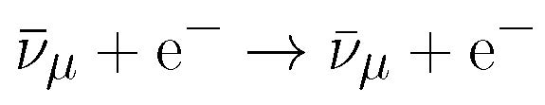
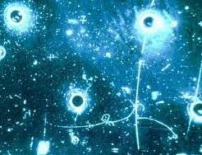
Discovery of neutral current interactions
Neutral current interaction between a muon anti-neutrino and an electron.
No muon track
ν_{μ}
F.J.Hasert et al., Phys. Lett. B46, 121(1973)
17

Slide 18
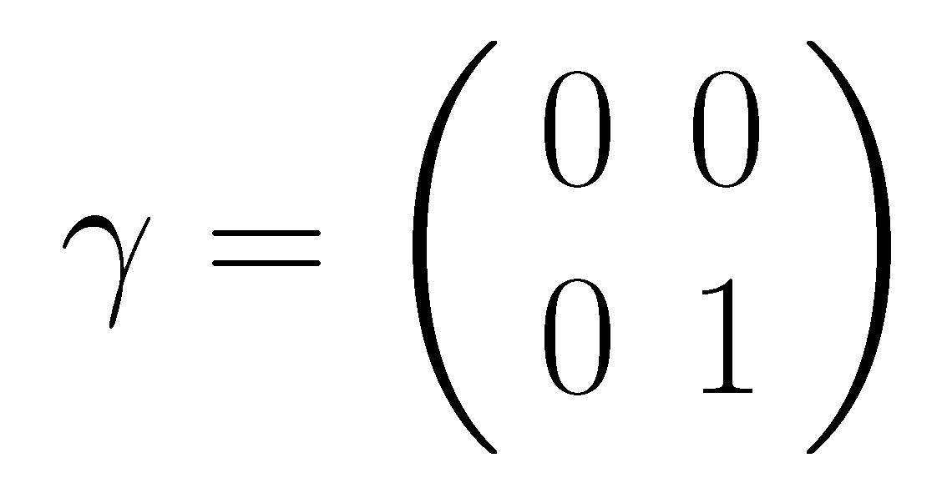
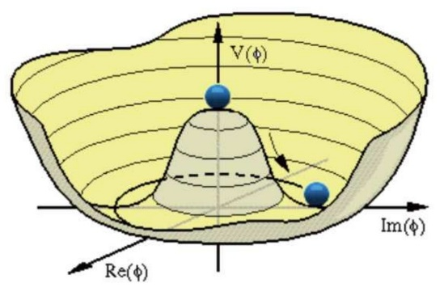
GWS Model (素粒子の標準理論)
もう1つの対角成分はphoton(γ)。
電磁相互作用を媒介するgauge boson。
全く馴染みのないWやZと、γが同じ仲間?????? 詳しくは素粒子の標準理論の勉強を。 以下のどこかで聞いたことがあるような 概念・言葉が出てくる。 -Higgs -自発的対称性の破れ -Big Bang
この理論は「電磁相互作用と弱い相互作用の統一理論」とか「素粒子の 標準理論」とか「GWS (Glashow-Weinberg-Salam) model」とか呼ばれる。
こんな図もよく出てくる
18

Slide 19
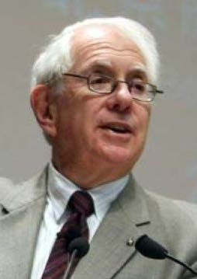
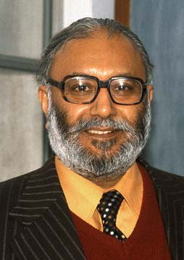
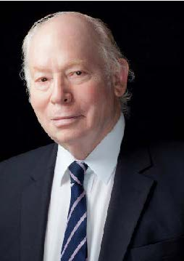
GWS Modelの成功
GWS modelは3つの新しい相互作用や粒子を予言し的中させた。
この理論により、 Sheldon Lee Glashow, Abdus Salam 及び Steven Weinbergの3人は1979年のノーベル物理学賞を受賞。
中性カレント相互作用
W± boson と Z⁰ boson
Higgs 粒子
S. L. Glashow
A. Salam
S. Weinberg
19

Slide 20
今日の話は……
ニュートリノとは? (簡単な理論の話)
「核化学」に近い分野のニュートリノ実験の紹介 ----- ニュートリノのenergy が1MeV~10MeV近辺
スーパーカミオカンデ・J-PARC関連の実験の紹介 ----- 大気ニュートリノ振動 (ニュートリノのenergy は1GeV近辺)
20

Slide 21
History of Discoveries by neutrino experiments
1956 Discovery of ν_{e} by Savannah River reactor experiment (N)
1962 Discovery of muon neutrinos by AGS neutrino experiment in BNL (N)
1965 Observation of atmospheric neutrinos by KGF experiment
1968 Solar neutrino deficit claimed by Homestake experiment (N)
1973 Discovery of neutral current interactions by Gargamelle experiment
1987 Kamiokande and IMB detected neutrinos from supernova SN1987A (N)
1988 Kamiokande claimed atmospheric muon neutrino deficit
1989 Kamiokande confirmed the solar neutrino deficit
1998 Super-Kamiokande observed atmospheric neutrino oscillation (N)
1998 Super-Kamiokande confirmed solar neutrino deficit
2000 DONUT observed tau neutrino
2001 SNO confirmed solar neutrino oscillation by neutral current measurement (N)
2002 Kamland observed deficit of reactor neutrinos
2004 K2K confirmed atmospheric neutrino oscillation by artificial neutrino beam
2006 Completely independent confirmation of ν_{μ}-ν_{τ} oscillation by MINOS
2011 First indication of non-zero θ₁₃ by T2K
2012 Non-zero θ₁₃ was confirmed by 3 reactor experiments
2013 Discovery of extraterrestrial high energy neutrinos by IceCube
2015 Discovery of ν_{τ} signal from ν_{μ}-ν_{τ} oscillation by OPERA
2018 Discovery of high energy neutrinos from an astronomical object by IceCube
2020 First indication of CP violation in lepton sector by T2K
21

Slide 22
Common configuration of neutrino experiments
All neutrino experiments have similar configuration.
Other particles are absorbed.
Neutrino Source
(Reactor, beam, the Sun, atmospheric neutrino....)
Experimental hall
detector (large target mass)
Neutrino
Lepton
shielding
(soil, concrete, iron....)
22

Slide 23
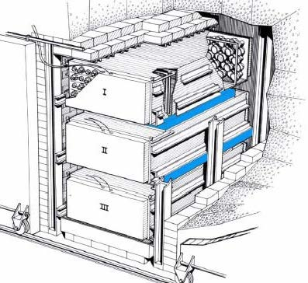
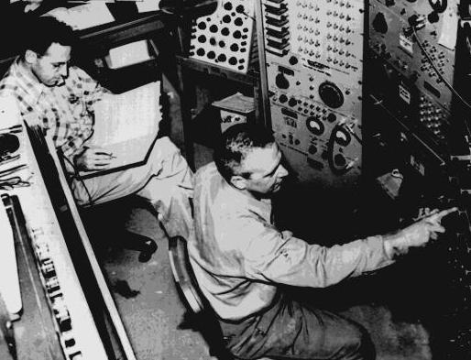
Savannah River reactor experiment by Reines and Cowan(1956)
Anti-neutrinos from a reactor in Savannah River Plant in South Carolina were used. The experimental area was shielded location, 11 m from the reactor and 12 m underground.
Two tanks with a total of about 200 liters of water were used as target material. About 40 kg of CdCl₂ were dissolved in the water.
The water tanks were sandwiched between three liquid scintillator layers which are viewed by 110 5-inch photomultiplier tubes.
23

Slide 24
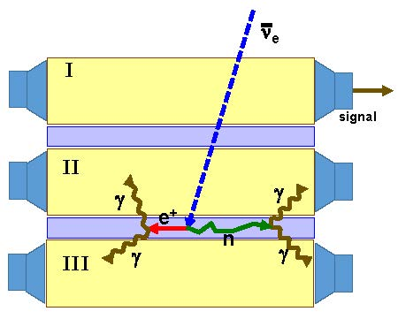
Detector of the Savannah River experiment
The anti-neutrino interact with a proton of water. A positron and a neutron are created. The positron annihilate with an electron and create a pair of 0.511 MeV γ-rays.
Cd is a highly effective neutron absorber. It absorbs a neutron and gives off a ~9 MeV γ-ray. If a neutron was truly produced by the interaction, a γ-ray from the Cd would be emitted 5 μs after the γ-ray from the positron.
The γ-rays were detected by liquid scintillator. The scintillator material gives off flashes of light in response to the γ-rays.
These light flashes are detected by photomultiplier tubes and the signal are sent to oscilloscopes.
ν_{e} + p -> e⁺ + n
e⁺ + e⁻ -> 2γ
n+ ¹⁰⁸Cd -> ¹⁰⁹Cd* -> ¹⁰⁹Cd+γ
24

Slide 25
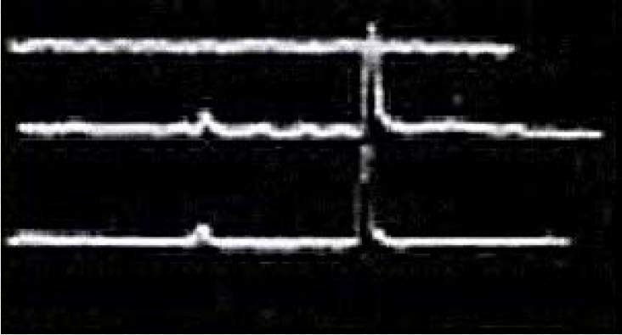
Results of the Savannah River experiment
Oscilloscope traces were recorded photographically.
Oscilloscope traces which show prompt signals accompanied with delayed coincidences were selected as events.
The rate of the possible neutrino events were found to be 3.0±0.2 events per hour.
From a comparison with reactor-off data, about ~75% of the events in reactor-on data are found to be true signals from reactor antineutrinos.
This is the discovery of (anti-)neutrinos.
Prompt signal from a pair of 0.511 MeV γ-rays
Delayed coincidence signal from ~9 MeV γ-ray
I
II
III
25

Slide 26
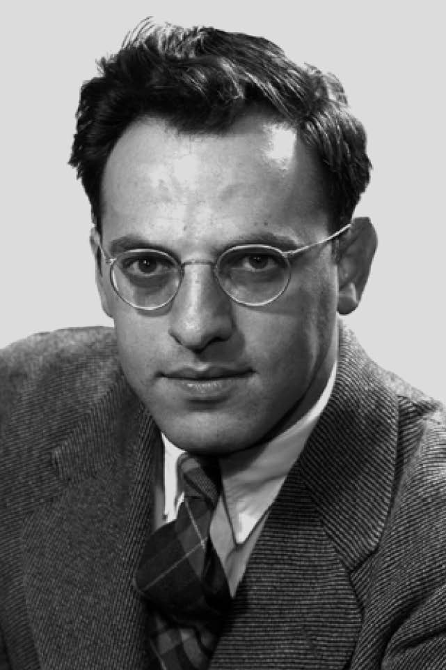
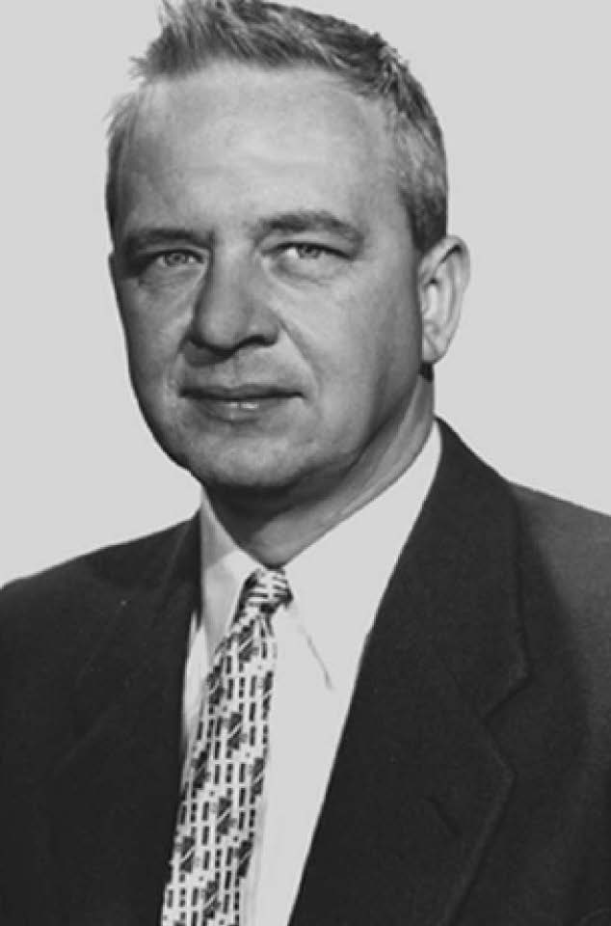
The discovery of ν_{e} won the Nobel Prize
F.Reines won the Nobel prize in physics for 1995. “for pioneering experimental contributions to lepton physics, the detection of the neutrino” Unfortunately C.L.Cowan passed away in 1974.
F. Reines
C.L.Cowan
Impact to other experiments
Liquid scintillator is good material for detection of electrons in the energy range of reactor neutrinos, because of their large light yield. Liquid scintillator is used by many reactor neutrino experiments; Kamland, Daya bay, Reno and Double Chooz.
Neutron absorber and delayed coincidence also became common experimental technique. Recently, Gadolinium which emit ~8MeV γ-ray with ~30μsec delay is popular neutron absorber. Daya bay, Reno and Double Chooz use Gd. SK-Gd project also just started.
26

Slide 27

Neutrino interaction in Savannah River experiment
Neutrino production
The nuclear fission in the reactor is essentially decay of neutron in radioisotopes.
Neutrino detection
The interaction is sometimes referred as inverse beta decay, or IBD.
Anti-particles can be moved to the other side, and the equation is equivalent to:
The interaction can be understood as
27

Slide 28
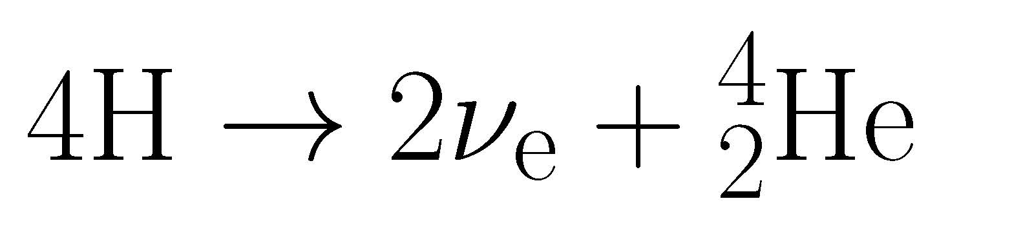
太陽ニュートリノと超新星爆発ニュートリノ
どちらも星の中の重力崩壊・核融合によってできるニュートリノ
宇宙空間で重力により水素ガスが集まって星ができる。 水素が集まれば集まるほど高密度。 水素原子は小さな陽子の周りを小さな電子が回っていて中はスカスカ。 高密度の環境では、陽子１個で１つの原子核を構成しているよりも大きな核子数 の原子核にまとまった方が物質の占める体積が小さくなり、安定である。
重力に耐え切れず複数の原子核が１つの原子核に「潰れる」イメージ。
H
H
He
H
H
(核子・レプトンレベルで書くと….)
(原子レベルで書くと….)
28

Slide 29
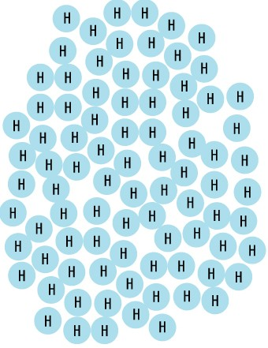
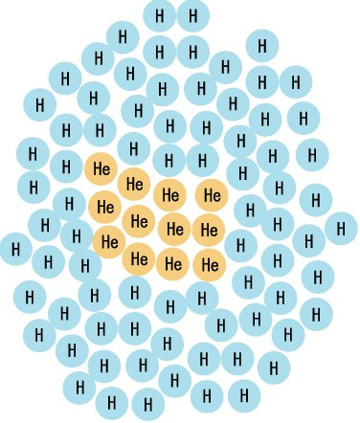
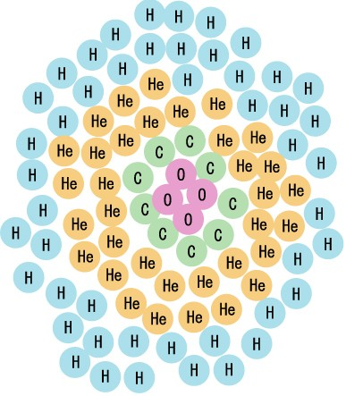
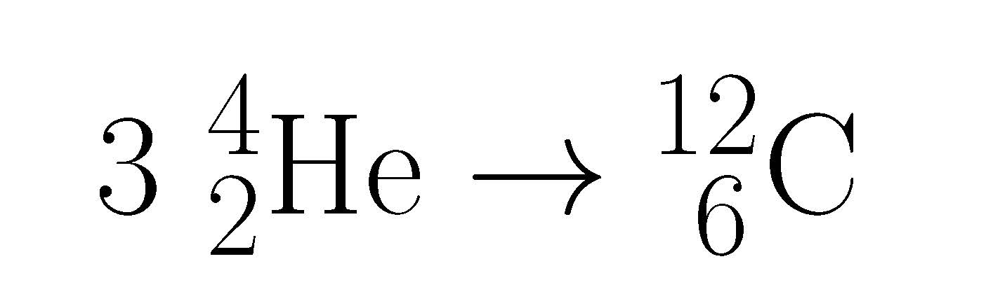
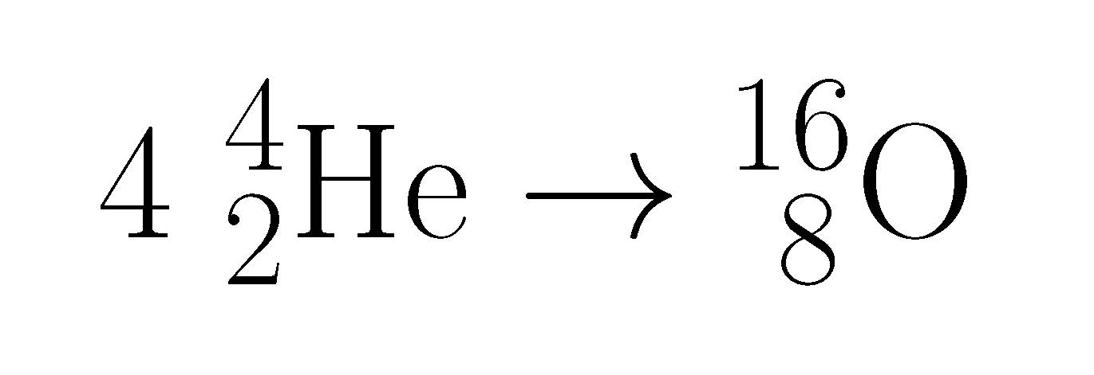
星からのニュートリノ ー 星の進化(1)
宇宙空間の水素が重力で集まる
核融合を起こし ヘリウムができる
さらに大きく重い 原子核へ
太陽ニュートリノ
29

Slide 30
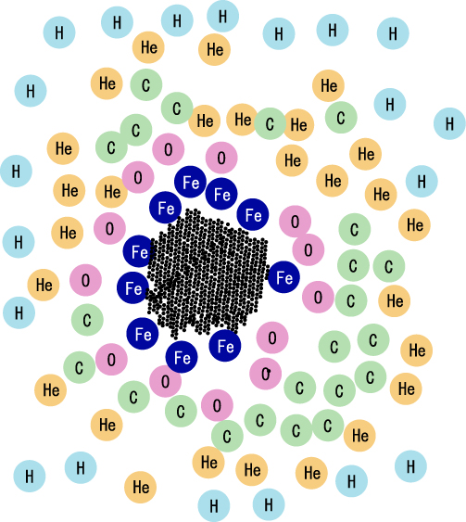

星からのニュートリノ ー 星の進化(2)
超新星爆発
鉄(₂₆Fe)より重い 安定な元素はない
中性子のかたまり
(中性子星)
4
12
3 He → C
いっせいに
2
6
超新星ニュートリノ
外側の物質は宇宙空間へ
30

Slide 31

中性子星
カニ星雲
超新星爆発の中心に残った中性子だけの巨大原子核
半径~10kmに太陽ぐらいの質量
核子数は~10⁵⁷個
10~100Hzで回転
~10¹²gaussの強磁場 超高エネルギー宇宙線を加速 している?
もっと重い場合はブラックホール
中性子星
31

Slide 32

余談
大きな原子核と言えば....
Nh
ニホニウム(Nihonium)
原子番号113
2004年に理化学研究所・RIビームファクトリーの 線形加速器RILACを用いて発見。 2015年、理化学研究所に命名権。
森田浩介先生
2003年の核化学夏の学校で、森田先生がニホニウム(当時はまだ兆候、 名前はもちろんまだ無い)の話を90分。そのあと大山がニュートリノの話を90分。
大山「先程の先生は核子数たった数百個で大きな原子核とか仰っていましたが、 中性子星は核子~10⁵⁷個の原子核です。」
森田先生「.............(苦笑い)」
32

Slide 33

ブラックホール
中性子星よりもさらに重い星はブラックホールになる。
ブラックホールの中心には理論的には「quark 3個からなる核子」という状態も 壊れてしまって、「莫大な数のquarkからなる1個の核子」が存在するという 予想も。
ブラックホールの内部（と閉じた宇宙の外側）は原理的に観測不可能。物理学の対象外。
ブラックホール内部についてどんなに素晴らしい研究を行ってもノーベル物理学賞の対象外。（誰とは言いませんが......）
33

Slide 34


Energy production in the Sun
In 1938, Hans A. Bethe proposed that the energy production in the Sun can be explained by the fusion process. It was before the discovery of neutrinos.
“the reaction H + H = D + e⁺ and the reactions following it, are believed to be mainly responsible for the energy production.”
Helium productions by CNO cycle in heavier stars are also discussed.
H. A. Bethe, Phys. Rev. 55, 434 (1939) , Nobel prize paper in 1967
34

Slide 35

Total solar neutrino flux
The solar energy is produced by nuclear fusion. From fusion of 4 protons, a helium nucleus is produced. where ΔE is ~27 MeV and is, finally, emitted from the Sun.
The solar luminosity, L_{Sun}, is accurately estimated from solar energy received at the Earth's surface.
Accordingly, total ν_{e} flux at the Earth can be estimated as follows.
4p -> He + 2e⁺ + 2ν_{e} + ΔE,
L_{Sun} = 3.84 x 10³³ erg/sec
(L_{sun} /ΔE)x2
Φ = = 6 x 10¹⁰cm⁻² sec⁻¹
4πd_{S-E}²
35

Slide 36



Energy spectrum of solar neutrinos
Standard Solar Model (SSM)
J. N. Bahcall
36

Slide 37
Calculation of solar neutrino flux
AGSS09 M. Asplund, N. Grevesse, A. J. Sauval and P. Scott
“The Chemical Composition of the Sun”
Annual Review of Astronomy and Astrophysics, 47, 481 (2009)
component | ν_{e} flux (x 10¹⁰ cm⁻²s ⁻¹ ) | Error (%) | Fraction (%)
pp | 6.03 | 0.6 | 92.2
pep | 0.0147 | 1.2 | 0.22
hep | 0.000000831 | 30 | 0.000013
⁷Be | 0.456 | 7 | 6.97
⁸B | 0.000459 | 14 | 0.0070
¹³N | 0.0217 | 14 | 0.33
¹⁵O | 0.0156 | 15 | 0.24
¹⁷F | 0.000340 | 17 | 0.0052
Total | 6.54 |  | 100
37

Slide 38


Homestake Chlorine Experiment
The pioneer solar neutrino experiment conducted by Raymond Davis Jr. The experiment started in 1967.
615 tons of fluid C₂Cl₄ are stored in a tank chamber at 1480m underground in Homestake lead mine, South Dakota.
From ³⁷Cl + ν_{e} -> ³⁷Ar + e⁻ reaction, ³⁷Ar are accumulated. The energy threshold of the reaction is 0.814 MeV, and the production rate is ~0.5 ³⁷Ar/day. Sensitive to ⁷Be (~14%) and ⁸B (~78%) solar neutrinos.
³⁷Ar atoms are extracted by bubbling helium gas through tank every few weeks. Number of ³⁷Ar decays (τ_{1/2} = 35 days) are counted in a low-background environment.
R. Davis Jr.
38
9

Slide 39

Results from Homestake experiment
The number of solar neutrino events measured by Homestake experiment is about 1/3 of the Standard Solar Model prediction. The first result was published in 1968. R. Davis et al., Phys. Rev. Lett. 20, 1205(1968)
It was an evidence of neutrino oscillation, but it was not widely believed.
~25 years of data 2200 solar neutrinos
Standard Solar Model expectation
(1 SNU is 10⁻³⁶ captures per target atom per second)
Kamiokande started solar neutrino observation
39

Slide 40
Solar neutrino oscillation?
Homestake experiment claimed solar neutrino deficit for over 15 years. However, we did not consider the result seriously until middle of 1980s.
SSM calculation
Total neutrino flux seems to be certainly robust. It can be directly evaluated from the solar luminosity.
However, Homestake experiment does not measure pp neutrino. Other neutrino components are small fractions and not robust. It strongly depend on core temperature, chemical composition, cross sections, opacity of the Sun, etc.
Homestake experiment
Experiments in ~1MeV energy range are not territory of high energy physicists. Neutrino oscillation is territory of high energy physics.
Radiochemical method is not common technology for high energy physicists. R. Davis Jr. was not a physicist, but a chemist.
We cannot believe the calculation !
We cannot imagine the experiment !
No experiment followed Homestake.
40

Slide 41
1980年頃----ニュートリノ研究の転換点
ニュートリノについての研究はGWS modelと1974年の中性カレントの発見により一段落ついた。1979年のGWS modelに対するノーベル賞の頃にはニュート リノについては何も解っていないことが無いように思われた。
1980年代後半になって「ニュートリノ振動」がbeyond standard modelの 現象として脚光を浴びることになった。
1985年のMSW effectの提唱。太陽中心からのニュートリノは太陽の外に達する途中で、物質効果の共鳴現象によりニュートリノ振動が増幅されるという理論。
1988年以降のKamiokandeの大気ニュートリノ異常の観測
1989年のKamiokandeの太陽ニュートリノ観測、太陽ニュートリノ欠損の 確認
41

Slide 42
ニュートリノ振動とは・・・・
ニュートリノが飛行中に周期的に別の種類のニュートリノに変化する現象。 ニュートリノが質量を持っている証拠になる。
ν_{μ}
ν_{τ}
ν_{μ}
ν_{τ}
ニュートリノ振動について良くわかるように説明したいのだが…
「ニュートリノ振動を理解するためには量子力学の知識が不可欠である。
このことがニュートリノ振動を一般の人に説明することを絶望的にしている。」
量子力学を勉強した人でも直感的には分かりづらい。
音叉を使おうが波形を重ね合わせようが時計を回そうが分からないものは分らない！
ニュートリノ振動の理論的な説明をスキップします！
42

Slide 43





ニュートリノ振動が起こると....
太陽ニュートリノ(ν_{e}, E_{ν} < 10MeV) がν_{μ}もしくはν_{τ}に振動すると、ν_{e}は相互作用 をするがν_{μ}とν_{τ}は相互作用をしない。μやτを生成するための十分なenergyが 無いため。 ν_{μ}やν_{τ}に振動した分だけ、太陽ニュートリノが減ったように見える。
大気ニュートリノのν_{μ}(E_{ν} ~ 1GeV)がν_{τ}に振動すると、ν_{μ}は相互作用するが ν_{τ}は相互作用しない。τを生成するための十分なenergyが無いため。 その結果、大気ニュートリノのν_{μ}が減ったように見える。
「Eventが減ることが新しい物理の兆候」というのは実際に解析の現場に携わる 研究者にとっては非常に悩ましい。
~
〇
M_{e} = 0.511 MeV
M_{μ} = 105.7 MeV
M_{τ} = 1776.9 MeV
×
×
〇
×
43

Slide 44


Kamiokande(1983-1996)
A large water Cherenkov detector constructed at 1000 m (2400 meter water equivalent) underground in Kamioka mine, Japan.
3000 tons of pure water are viewed by 1000 20-inchΦ PMTs.
44

Slide 45

“Kamioka Nucleon Decay Experiment” to
“Kamioka Neutrino Detection Experiment”
After successful exclusions of most of Grand Unified Theories….., main subjects became Solar Neutrinos and Atmospheric Neutrinos.
Sources of Neutrinos
http://arxiv.org/abs/1207.4952
45

Slide 46
Kamiokande-II
When Kamiokande experiment started, the trigger threshold of the detector was ~29 MeV. This threshold was low enough to detect nucleon decay mode p->νK⁺(μ⁺ν), which records the smallest energy deposit in the detector.
To detector ⁸B solar neutrinos, the trigger threshold of the detector should be reduced to be around ~8 MeV.
In addition to the trigger threshold, background events in the low energy range should be reduced.
From fall 1984 to end of 1986, many detector upgrade to observe ⁸B solar neutrinos were done. They are:
After these upgrade, namely, Kamiokande-II started in early 1987.
Removal of radioactive sources in water
Construction of anticounter
Installation of New electronics
46

Slide 47

Removal of radioactive sources in water
The most serious background were the β-decay products in Uranium-Radium series. Note that nominal energy of them are < several MeV.
Fresh water from the mine contains large concentration of Radon. Supplying the fresh water was stopped and closed circulation mode was employed. A Radon-free water generation system was also installed.
In the water circulation system, Uranium resin and Ion-exchanger were added.
To prevent contact of water and Radon-rich mine air, an air-tight ceiling on the top of the tank were made. Other components in the water circulation system were also made air-tighten.
Finally, the radioactivity was reduced by 3 orders of magnitudes.
47

Slide 48

Anticounter
The anticounter layer surrounding the inner detector were newly constructed until fall 1985. It was also water Cherenkov detector with >1.4 m water thickness and 123 20-inchΦ PMTs.
The main purpose of the anticounter layer is to identify entering/exiting charged particles such as cosmic ray muons.
The anticounter water layer effectively absorb radio activities from surrounding rocks and air.
Rocks
β, γ, n
anticounter

Slide 49

New electronics
University of Pennsylvania group joined the experiment and installed new readout electronics in summer 1986.
The new electronics was operated with the condition N_{hit} ≧ 20, which corresponds to 7.6MeV energy threshold.
Design of the new electronics
Charge and timing information of PMTs are digitized in PMT by PMT basis.
Discriminator is also in PMT by PMT basis. “Number of hit PMT” signal is made from sum of the discriminator outputs, and used for the trigger logic.
Trigger efficiency
Kamiokande-II (50% eff. @8.7MeV)
Kamiokande-I (50% eff. @29MeV)
49
E(MeV)

Slide 50


Lower the trigger rate !
Old electronics (1985)
(with improved trigger logic)
50%@~14MeV
Finally, trigger rate of low energy events reduced by more than 3 orders of magnitudes.
Fresh water
New electronics (Jul 1986 - )
20 hit PMT
50%@7.6MeV
50

Slide 51


Solar neutrinos in water Cherenkov detector
In water Cherenkov detector, only ⁸B neutrinos whose nominal energy is ~8 MeV can be detected.
Elastic scattering between neutrinos and orbital electrons are employed. Recoil electrons keep energy and directional information of initial neutrinos
Interactions with hydrogen and oxygen nuclei do not occur because the energy of solar neutrinos are too low.
ν_{e} + e -> ν_{e} + e
e
θ
51

Slide 52


Observation of solar neutrinos in Kamiokande-II
Based on 450 days of data, the first real-time, directional neutrino signal from the direction of the Sun was found.
The observed neutrino flux is 0.46 ± 0.13(stat.) ± 0.08(sys.) of SSM prediction.
The observation is certainly smaller than the SSM prediction. However, the discrepancy is not consistent with Homestake. Homestake : ~ 1/3 of SSM Kamiokande-II : ~ 1/2 of SSM
After Kamiokande-II observation, measurements with different energy threshold became key issue for other new experiments.
K.S.Hirata et al., Phys. Rev. Lett. 63, 16(1989)
Background
52

Slide 53



SN1987A
In Kamiokande, observation of solar neutrinos has been started from early January 1987. The detector was ready for observation of low energy neutrinos.
In February 25, 1987, we received a news of a supernova explosion in Large Magellanic Cloud, which is only 160k light-year away from our solar system.
Kamiokande immediately analyzed the data, and found a clear 11 neutrino events in 13 seconds from February 23, 07:35:35UT (±1min).
53

Slide 54


Confirmation by IMB
IMB experiment (1982-1991)
After hearing observation of Kamiokande, the IMB group found neutrino events in Kamiokande event time. They found 8 neutrino events with energies between 20 MeV to 40 MeV during 6 seconds. The Kamiokande result was certainly confirmed.
IMB physicists searched for neutrino events in > 100MeV energy range? Kamiokande members in Univ. of Tokyo well knew the neutrino energy range because they kept close communication with theoretical astrophysics group in the University. Communication with theorists is important.
A water Cherenkov detector at 1570 m.w.e. in the Morton Salt Mine, Ohio.
8 kt of water is viewed by 2048 8-inchΦ PMTs. Fiducial volume is 3.3 kt.
R.M.Bionta et al., Phys.Rev.Lett. 58,1494(1987)
54

Slide 55
Some words by Koshiba
“Measurements of arrival time and arrival direction of signals are essentially important in astronomy. If such information is missing, it is difficult to claim astronomy. Observation of neutrinos from SN1987A by Kamiokande was the birth of neutrino astronomy.”
The title of second Kamiokande paper on solar neutrino became “Results from One Thousand Days of Real-Time, Directional Solar- Neutrino Data”.
“Just after the start of Kamiokande-II, neutrinos from SN1987A passed through our detector. It is said that Koshiba is an extremely lucky person. However, I would like to emphasize that 6 billions of people had equal opportunity to detect the Supernova neutrinos. Only our group prepared for it.”
He strongly appealed that he is the founder of neutrino astronomy, and his achievement was not unexpected good luck.
55

Slide 56



Nobel Prize
Masatoshi Koshiba shared the Nobel Prize in Physics for 2002 with Raymond Davis Jr. The reason of the award is "for pioneering contributions to astrophysics, in particular for the detection of cosmic neutrinos"
56

Slide 57








Solar neutrino/Reactor neutrino experiments
Solar neutrino observation became an active research subject, and many solar/reactor experiments followed.
Super-Kamiokande
SNO
SAGE
Gallex/GNO
KamLAND
Borexino
Double Chooz
Daya Bay
RENO
57

Slide 58


スーパーカミオカンデ実験(SK)
岐阜県神岡町の神岡鉱山地下1000mに建設された50ktの 水チェレンコフ測定器。
約11000本の20インチ光電子増倍管。
実験開始は1996年、K2K実験やT2K実験のFar detectorとしても使われる。
58

Slide 59

Typical Low energy event in Super-Kamiokande
The vertex position is obtained from the timing information of PMTs, which is shown by the color in the display. The vertex resolution is 87cm for 10 MeV electron.
The electron travel direction can be calculated from the ring pattern. The angular resolution is 26º for 10 MeV electron
The electron energy is calculated from number of hit PMTs. The number of hit PMT is ~6 hits/MeV. The energy resolution for 10 MeV electron is 14%.
59

Slide 60

The first result from Super-Kamiokande
The first result on solar neutrino was published in 1998. The analysis was based on 297.4 days data from May 1996 to June 1997.
Angular correlation between low energy events and the solar direction was plotted. Clear excess from the Sun was found.
Number of excess events was 4017±105 (stat) (syst) in energy range between 6.5 MeV and 20 MeV. It corresponds to ~13.5 events/day.
The solar neutrino signal was certainly smaller than the Standard Solar Model (SSM) prediction, and consistent with Kamiokande.
Y.Fukuda et al., Phys. Rev. Lett. 81, 1158(1998)
+161
-116
+0.009
+0.014
Data/SSM = 0.358 (stat) (syst)
-0.008
-0.010
60

Slide 61

SNO (1999-2006)
SNO (Sudbury Neutrino Observatory) is a heavy water (D₂O) Cherenkov detector located in 6010 m.w.e. underground in Sudbury, Ontario, Canada.
In the 12.01 m diameter transparent acrylic vessel, 1000 tons of D₂O are stored.
The acrylic vessel is surrounded by 1700 tons of H₂O layer in the inner vessel.
The inner D₂O volume are viewed by 9456 8-inch PMTs, supported by a 17.8 m diameter stainless steel structure. The photo coverage is 60%.
The inner vessel is surrounded by 5300 tons of H₂O layer as an outer shielding.
61

Slide 62






Neutrino interactions with D₂O
ES (Elastic Scattering)
-Same as H₂O
-Mainly sensitive to CC interaction of ν_{e}
-~1/6 cross section for NC of all neutrinos -Low statistics but strong forward peak
CC (Charged Current)
-Sensitive only to ν_{e}
-Energy threshold is 1.442 MeV -Angular distribution of e ∝ (1–1/3cosθ) -No neutron produced.
NC (Neutral Current)
-Equal cross section for all neutrino types
-Total ⁸B neutrino flux can be measured
-Energy threshold is 2.22 MeV
-Neutron capture is a key issue
62

Slide 63

Neutron capture in SNO
To identify ν + d -> ν + p + n reaction, detection of the neutron is important. Three different neutron detections were employed in 3 SNO phases
Phase-I (pure D2O phase), Nov.1999- May 2001 (306 days) -Neutron captured on deuteron and single 6.25MeV γ is produced
Phase-II (salt phase), Jul.2001- Sep 2003 (391 days) -2 tons of NaCl was added in D₂O, and neutrons are captured by ³⁵Cl. -Neutron capture rate was increased by factor more than 3.
Phase-III (³He counter phase), Nov.2004- Nov. 2006 (385 days) -36 ³He neutron counters were installed in pure D₂O. -Different neutron detection method provides excellent cross check.
Q.R.Ahmad et al., Phys.Rev.Lett. 89, 011301(2002)
S. N. Ahmed et al., Phys.Rev.Lett. 92,181301(2004)
B. Aharmim et al., Phys.Rev.Lett,101, 111301(2008)
63

Slide 64

SNO results (pure D₂O phase)
SNO pure D₂O phase, 306.4 days data (Nov. 1999 – May 2001).
The ⁸B neutrino fluxes measured with each reactions are
Difference between Φ_{NC} and Φ_{CC} is thought to be contribution from ν_{μ} or ν_{τ}.
Correlation with the solar direction
From the forward peak, 263.6 ES events were identified.
+26.4
Q.R.Ahmad et al., Phys.Rev.Lett. 89, 011301(2002)
-25.6
From the slope of ∝ (1-1/3cosθ) distribution,
1967.7 CC events were selected.
+61.9
-60.9
Using 6.25MeV γ signal from the neutron capture
576.5 NC events
were selected.
+49.5
-48.9
+0.24
Φ_{ES} = (2.39 (stat)±0.12(syst)) x 10⁶ cm⁻²s⁻¹
Φ_{CC} = (1.76 (stat)±0.09(syst)) x 10⁶ cm⁻²s⁻¹
Φ_{NC} = (5.09 (stat) (syst)) x 10⁶ cm⁻²s⁻¹
NC flux agree with the SSM prediction, ~4.6x10⁶ cm⁻²s⁻¹ (14% error)
-0.23
+0.06
-0.05
+0.44
+0.46
-0.43
-0.43
64

Slide 65

Determination of ν_{e} and ν_{μ}(ν_{τ}) fluxes
The ν_{e} and ν_{μ} (or ν_{τ}) fluxes can be calculated from comparison of three fluxes.
In the Φ_{e}-Φ_{μτ} plane, allowed regions from ES/CC/NC measurements intersect at one region.
The ν_{e} and ν_{μ} (or ν_{τ}) fluxes are obtained as
This is the first direct evidence of neutrinos oscillated from ν_{e}.
Q.R.Ahmad et al., Phys.Rev.Lett. 89, 011301(2002)
Φ_{e} = (1.76±0.05(stat)±0.09(syst)) x 10⁶ cm⁻²s⁻¹
Φ_{μτ} = (3.41±0.45(stat) (syst)) x 10⁶ cm⁻²s⁻¹
+0.48
-0.45
65

Slide 66


Nobel Prize in solar neutrino experiments
Raymond Davis Jr. of Homestake experiment shared the Nobel Prize in Physics for 2002 with Masatoshi Koshiba. The reason of the award is “for pioneering contributions to astrophysics, in particular for the detection of cosmic neutrinos”
Arthur B. McDonald of SNO experiment shared the Nobel Prize in Physics for 2015 with Takaaki Kajita. The reason of the award is “for the discovery of neutrino oscillations, which shows that neutrinos have mass”
66

Slide 67
その他の「核化学」に近い分野のニュートリノ実験
Gallex/GNO 実験(1991-2003)とSAGE実験(1990-)
KamLand 実験(2002-)
Borexino実験(2007-)
Double CHOOZ実験、Daya Bay実験、Reno実験 (すべて2010年代)
67

Slide 68
大量物質の放射能低減技術
太陽ニュートリノや原子炉ニュートリノの観測のためには大量の物質中の 放射能を極限まで下げることが必須。実験を成功させることを通して 多くの先進技術が蓄積された。
たとえば、Borexino実験の278tonの液体有機シンチレータ中の放射能は以下のように激減。 これが太陽からのCNOサイクルニュートリノの観測に大きく貢献した。 Borexinoに限らず多くの論文の最初の方に²³²Thや²³⁸Uの割合が低くなったことが誇らしげに書かれている。
巨大な実験装置から放射能を除去する作業は本当にハードワーク。 某実験に参加している大学院生は、 と嘆いていた。(どこの実験かは聞かないでください。)
2008
²³²Th : < (6.8±1.5)x10⁻¹⁸ g/g
²³⁸U : < (1.6±0.1)x10⁻¹⁷ g/g
2020
²³²Th : < 5.7x10⁻¹⁹ g/g
²³⁸U : < 9.4x10⁻²⁰ g/g
「私達の実験では現場仕事の80%は大きな測定器の掃除と 大量の液体からのゴミ取りです。」
68

Slide 69
太陽・原子炉ニュートリノから他の物理へ
大量物質の放射能低減技術は他の物理にも応用が可能
大量物質の放射能低減技術は今後の物理学において新しい分野開拓の 可能性を秘めている。
Kamland実験は地球内部のウランやトリウムの崩壊によって発生する 反ニュートリノ(地球反ニュートリノ)の観測に成功。さらにはKamland-Zen実験は0νββ (ニュートリノを含まない二重ベータ崩壊)現象を検証中。
SNO実験はSNO+実験にアップグレード。目標は同じく0νββ現象の発見。
69

Slide 70
今日の話は……
ニュートリノとは? (簡単な理論の話)
「核化学」に近い分野のニュートリノ実験の紹介 ----- ニュートリノのenergy が1MeV~10MeV近辺
スーパーカミオカンデ・J-PARC関連の実験の紹介 ----- 大気ニュートリノ振動 (ニュートリノのenergy は1GeV近辺)
70

Slide 71
History of Discoveries by neutrino experiments
1956 Discovery of ν_{e} by Savannah River reactor experiment (N)
1962 Discovery of muon neutrinos by AGS neutrino experiment in BNL (N)
1965 Observation of atmospheric neutrinos by KGF experiment
1968 Solar neutrino deficit claimed by Homestake experiment (N)
1973 Discovery of neutral current interactions by Gargamelle experiment
1987 Kamiokande and IMB detected neutrinos from supernova SN1987A (N)
1988 Kamiokande claimed atmospheric muon neutrino deficit
1989 Kamiokande confirmed the solar neutrino deficit
1998 Super-Kamiokande observed atmospheric neutrino oscillation (N)
1998 Super-Kamiokande confirmed solar neutrino deficit
2000 DONUT observed tau neutrino
2001 SNO confirmed solar neutrino oscillation by neutral current measurement (N)
2002 Kamland observed deficit of reactor neutrinos
2004 K2K confirmed atmospheric neutrino oscillation by artificial neutrino beam
2006 Completely independent confirmation of ν_{μ}-ν_{τ} oscillation by MINOS
2011 First indication of non-zero θ₁₃ by T2K
2012 Non-zero θ₁₃ was confirmed by 3 reactor experiments
2013 Discovery of extraterrestrial high energy neutrinos by IceCube
2015 Discovery of ν_{τ} signal from ν_{μ}-ν_{τ} oscillation by OPERA
2018 Discovery of high energy neutrinos from an astronomical object by IceCube
2020 First indication of CP violation in lepton sector by T2K
71

Slide 72



大気ニュートリノ
p,He,…
一次宇宙線(陽子・ヘリウム等)が 大気に衝突してできるニュートリノ
π±
μ
π μ + ν_{μ}
e
e + ν_{e} + ν_{μ}
ν_{e} : ν_{μ} ~ 1 : 2
ν_{μ}
ν_{e}
ν_{μ}
72

Slide 73
大気ニュートリノ振動
上から飛来した大気ニュートリノと比べて下から飛来した大気ニュートリノは ν_{μ}だけが有意に少なかった。
上から
L = 10~30km
ν
ν_{e}
ν_{μ}
ν_{τ}
地球
ν
下から
ν
L~13000km
p, He ...
ν_{e}
ν_{μ}
ν_{τ}
上からのニュートリノは短距離しか飛行していないので十分に振動していないが、 下からのニュートリノは長距離を飛行して十分に振動した。 ν_{μ}からν_{τ}へのニュートリノ振動と考えれば説明がつく。
73

Slide 74

カミオカンデ実験(1983-1996)
岐阜県神岡町神岡鉱山 地下1000mの場所に建設された3000トンの 水チェレンコフ測定器。
1000本の20インチ光電子増倍管。
最初に大気ニュートリノ振動の可能性を指摘。
74

Slide 75




カミオカンデの大気ニュートリノ測定結果
1988年 265 events
e
μ
e-like
μ-like
下から
上から
下から
上から
1992年 329 events
1994年 690 events
e
μ
μ測定値/μ予想値
e測定値/e予想値
75

Slide 76
「大気ニュートリノ振動」って本当??
最初は統計が悪くて天頂角分布もよく見えず、単にν_{μ}がずいぶん少ないな 程度の印象だった。
「ニュートリノ振動」と断言することは研究者生命を賭けた大冒険。 最初は「大気ニュートリノ異常」とか「ミューオンニュートリノ欠損」と呼んでいた。また、「ニュートリノ振動」と言ってもあまり信じてもらえなかった。
今だから言える当時のエピソード：1992年頃の神岡での会話。 ストレスが溜まる連日の地下作業、出坑後の宴会で。
大山「戸塚先生、ここだけの話、大気ニュートリノ振動って本当だと思いますか?」
酔っ払いフォント
戸塚「う～～～ん、多分何かの間違いだろうな。」
翌朝
戸塚 「ゆうべのこと、ほんとうにここだけのはなしだぞ。」
ふつかよいふぉんと
1992年頃はSpokespersonさえも大気ニュートリノ振動を信じていなかった。 その理由は…….
76

Slide 77
Toward confirmation of ν_{μ}-ν_{τ} oscillation
To claim neutrino oscillations, there are some problem to be solved.
First 3 suspicious points should be experimentally examined one by one. Such examinations were started after the observation of muon neutrino deficit in Kamiokande.
For the 4th point, negative results were given by all tracking type detectors. However, it was beyond what we can do.
The capability of e/μ particle identification is suspicious.
Statistics is definitely poor. Much more data is needed.
Large uncertainty of atmospheric neutrino flux.
Negative results by other experiments.
77

Slide 78


水チェレンコフ測定器のe/μ 識別
ν_{e} e
eはシャワーを生成。 シャワーの電子・陽電子は大きく散乱。 ぼやけたチェレンコフリングのエッジ。
ν_{e}
e
ν_{μ} μ
μからの直接のチェレンコフ光のみ。 シャープなチェレンコフリングのエッジ
ν_{μ}
μ
78

Slide 79





E261A実験(1992-1994)
KEK北カウンターホールに1000トンの小型カミオカンデを作り、12GeV陽子 シンクロトロンからのe/μ ビームを打ち込み、e/μ 識別能力を検証した。
その結果、99%以上のe/μ 識別能力が証明された。
e,μ ビーム
e
μ
79

Slide 80
スーパーカミオカンデ実験(SK)
岐阜県神岡町の神岡鉱山地下1000mに建設された50ktの 水チェレンコフ測定器。
約11000本の20インチ光電子増倍管。
実験開始は1996年、K2K実験やT2K実験のFar detectorとしても使われる。
80

Slide 81

スーパーカミオカンデの大気ニュートリノ測定
1998年のニュートリノ国際会議＠高山で発表、その直後に論文発表。 正味535日分の観測で4654eventの大気ニュートリノ。
電子ニュートリノは大気ニュートリノのからの予想通りであったが、 ミューニュートリノは有意に少なく、明確な天頂角依存性も見られた。
ミューニュートリノからタウニュートリノへの振動と解釈できる。
十分なデータ量。この結果が2015年ノーベル物理学賞の受賞対象に。
81

Slide 82

大気ニュートリノからニュートリノビームへ
大気ニュートリノは「どこの馬の骨かわからないニュートリノ」。
実験物理学者の立場としてはもっと素性のきちんとわかったニュートリノで 実験をやりたい。ニュートリノビームを自分達で作ってコントロール・測定 しながら実験を行うのが一番望ましい。
「長基線ニュートリノ振動実験」
20世紀末は天然ニュートリノの時代 大気ニュートリノ、太陽ニュートリノ、超新星爆発ニュートリノ 21世紀初めは人工ニュートリノの時代 ニュートリノビーム、原子炉ニュートリノ
K2K (KEK) 1999 - 2004 MINOS(Fermilab) 2005 - 2014 T2K(KEK) 2009 - NOvA(Fermilab) 2014 -
1999 - 2004
2005 - 2009 - 2014 -
T2K実験
1700m
82

Slide 83


大気ニュートリノ vs ニュートリノビーム(1)
ニュートリノ生成の計算 （大気） 一次ビームは成分や強度が不正確な一次宇宙線。 地球の場所や地磁気にも依存。 ターゲットと崩壊領域は大気。場所や気圧等に依存。 （ビーム）エネルギーの決まった一次陽子ビーム。 設計通りに作られたターゲットと二次ビームライン。
前置検出器 （大気）作れない。 （ビーム）ビームラインのすぐ下流に建設し、数百メートル飛行後の まだニュートリノ振動していないニュートリノを正確に測定。
83

Slide 84
大気ニュートリノ vs ニュートリノビーム(2)
ニュートリノごとの振動確率
ニュートリノのsurvival probability（振動しない確率）は P(ν_{μ}->ν_{μ}) = 1- sin²2θ sin²(Δm²L/4E)
（Lはニュートリノの飛行距離、Eはニュートリノのエネルギー） ニュートリノごとに飛行距離とエネルギーを測定することが大切。
（大気）本当のニュートリノの来た方向が分からないので 本当の飛行距離もわからない。 電子やミューオンとニュートリノのエネルギーに 相関はあるがエネルギーも不正確
ν
（ビーム）ニュートリノの飛行距離はビームラインの距離。 散乱角がわかるのでニュートリノの エネルギーも計算できる。
1700m
84

Slide 85

大気ニュートリノ vs ニュートリノビーム(3)
ニュートリノのエネルギー分布 （大気） 変えられない。 （ビーム）調整可能。 T2K実験ではニュートリノビームのエネルギーをニュートリノ振動が 起こりやすいエネルギーに調整している(off-axis beam)。
電子ニュートリノのミューニュートリノに対する割合 （大気） ~1/2 （ビーム）~1/100のオーダー
ニュートリノビームと反ニュートリノビーム （大気） 切替できない （ビーム）切替可能
予算と手間 （大気） 無料、何もせずに手に入る （ビーム）高額な施設と運転費、膨大な人手
⓸から⓺についてはT2K実験の大きな特長なので後で詳しく。
当たり前だが比較すればニュートリノビームの方メリットが大きい。しかし…….. ニュートリノ振動は大気ニュートリノで発見された以上、歴史の勝者は大気ニュートリノ！

Slide 86

K2K(KEK to Kamioka)実験
1995年に本格的に準備が開始され、1999年から2004年まで行われた 最初の長基線ニュートリノ実験。
KEK12GeV陽子シンクロトロンから作られたミューニュートリノビームを 250km離れたスーパーカミオカンデに打ち込み、大気ニュートリノの観測で 示唆されたミューニュートリノからタウニュートリノへの振動を検証。
86

Slide 87

KEK敷地内のK2Kニュートリノビームライン
TRISTAN RING
(B-factory)
Primary Beam-line
12GeV PS
P
12GeV/c proton beam
Al Target
1.1μsec beam duration
Intensity 5~6x10¹² ppp
2.2sec accelerator cycle
Decay pipe
(200m)
Total ~10²⁰ p.o.t.
π⁺ -> μ⁺ + ν_{μ}
Muon Pit
Front Detectors
ν_{μ}
To Kamioka
87

Slide 88

ターゲットから300m下流のK2K前置検出器
(a)1キロトン水チェレンコフ測定器 (1kt)
SKの1/50ミニチュア。SKの測定結果と直接比較が可能である。
(b)ファイングレインド測定器 (FGD)
4つのコンポーネントからなる測定器で、ニュートリノビームの性質を詳細に測定できる。
88

Slide 89


Study of the Neutrino beam in the Front Detectors
●
Data recorded in the Front Detectors are used to study properties of the neutrino beam.
Fine-Grained detector
1kt detector
●
The beam direction, stability of the beam intensity, energy spectrum, ν_{e}/ν_{μ} ratio well agree with expectations.
●
The excellent agreements between data and expectations in KEK site ensure the reliability of the expected beam at SK site.
89

Slide 90

Neutrino events in Super-Kamiokande
Selection
E_{vis} > 30 MeV and no signal in the outer detector
Events within 1.5μsec time window are selected because neutrino beam width is 1.1μsec and accuracy of the absolute time determination by GPS is 0.2μsec.
History of event accumulation
# of events
time correlation with the neutrino beam
GPS
Number of events
1.5μs
KEK
Kamioka
Results
P.O.T. (x10¹⁸)
Number of events in the fiducial volume is 112. Expected atmospheric neutrino background is 2.5x10⁻³ events.
The rate of the neutrino events is uniform.
90

Slide 91

A typical K2K neutrino event in Super-Kamiokande
The event seems to be quasi-elastic scattering interaction;
ν_{μ} + n μ⁻ + p
Neutrino energy can be calculated from muon energy and opening angle from the neutrino direction.
m_{N}E_{μ} - m_{μ}²/2
E_{ν} =
m_{N} - E_{μ} + P_{μ}cosθ_{μ-ν}
91

Slide 92


K2K実験の結果
全データ(0.922x10²⁰ POT)を 用いたミューニュートリノの解析。 2004年に発表、(ちょっと数字が変わった)最終報告は2006年。
ニュートリノ振動が無い場合は159eventsのミューニュートリノが予想されるところ、112eventsが観測された。 明らかな欠損。
1リングでミューオンと判断された58eventsのエネルギー分布を調べたところ、ニュートリノ振動に特有のエネルギー分布の歪みがみられた。
スーパーカミオカンデの大気ニュートリノ振動を人工のニュートリノで確認。特にエネルギー分布の歪みの観測は初めて。
1
Neutrino Survival probability
P(ν_{μ} ν_{μ})
Δm²=3.0x10⁻³eV², sin²2θ=1.0, L=250km
0
0
1
2
3
4
5
E_{ν}
data
No oscillation
Best fit
Number of neutrino events
No oscillation
(normalized to data)
92
Neutrino energy (GeV)

Slide 93




MINOS実験(2005 - )
Fermilab の 120GeV Main Injector (NuMI) と735km離れた Soudan mine の測定器を用いた長基線ニュートリノ振動実験。
測定器は厚さ2.54cmの鉄板と厚さ1.00cmのシンチレータのサンドイッチ構造。ソレノイド磁石により平均1.3Teslaの磁場にがかかっている。
測定器の重量は5.4kton。Fermilab敷地内に全く同じ構造の0.98ktonの前置検出器を設置。
Soudan
735km
Fermilab
93

Slide 94

MINOS実験の結果
2006年に1.27 x 10²⁰ POTのデータに基づいて、ニュートリノ振動に ついての結果を発表した。
ニュートリノ振動が無い場合に336eventsが予想されるところ、 215eventsしか観測されなかった。 また、ニュートリノ振動に特有のエネルギー分布の歪みも確認された。
94

Slide 95
Toward confirmation of ν_{μ}-ν_{τ} oscillation
Kamiokandeで兆候が見えたν_{μ}-ν_{τ}振動を検証するためのハードル
ν_{μ}-ν_{τ}振動は証明された！
The capability of e/μ particle identification is suspicious.
Statistics is definitely poor. Much more data is needed.
Large uncertainty of atmospheric neutrino flux.
Negative results by other experiments.
E261A実験で解決
Super-Kamiokande実験で解決
Neutrino beam実験(K2K, MINOS)で解決
MINOS実験で解決
95

Slide 96

Nobel Prize
Takaaki Kajita (Super-Kamiokande collaboration) shared the Nobel Prize in Physics for 2015 with Arthur B. McDonald (SNO collaboration). The reason of the award is "for the discovery of neutrino oscillations, which shows that neutrinos have mass"

Slide 97

Why Prof. Y. Totsuka could not win Nobel Prize ?
In 2008, Prof. Y.Totsuka (spokesperson at 1998) passed away
In 1998, neutrino oscillation was discovered by Super-Kamiokande
Only one experiment claimed the discovery.
Confirmation by other experiments were needed.
In 2004, confirmation by K2K experiment
Far detector of K2K is Super-Kamiokande. Member of the experiments are overlapped. Two experiments are not independent.
In 2006, MINOS confirmed neutrino oscillation
Detector, beam, member are independent from Super-Kamiokande/K2K. Ready for Nobel Prize?
Only 2 years after the confirmation were too short?
The discoverer must be alive and wait for the confirmation by an independent group to win the prize.
Prof. Yoji Totsuka
(1942-2008)
This page is based on personal opinion of Y.O.

Slide 98



T2K(Tokai to Kamioka)実験
Tokai
Kamioka
KEK
J-PARC in JAEA
J-PARC in JAEA
Tokyo
Super-Kamiokande
J-PARC
第二世代の長基線ニュートリノ振動実験。実験開始は2009年。 現在継続中。
大強度のミューオンニュートリノビームを東海村のJ-PARCから295km離れたスーパーカミオカンデに打ち込み、ニュートリノ振動についての研究を 進める。
98

Slide 99


T2K実験グループの論文
梶田さんもT2K実験グループの メンバーです！
拡大
99

Slide 100

Linac
Rapid Cycling Synchrotron
To Kamioka
Neutrino
Main Ring
100
J-PARC航空写真
July. 2009

Slide 101


Linac
The first stage accelerator, 330 m in length.
Protons are accelerated to 400 MeV.
RCS
(Rapid Cycling Synchrotron)
The second stage accelerator, Proton Synchrotron of 348 m circumference.
Protons are accelerated up to 3 GeV.
101

Slide 102

Main Ring
The third (and final) stage accelerator. Proton Synchrotron of 1568 m circumference.
The 30 GeV proton beam is extracted to the neutrino beamline and to hadron hall.
Proton beam to neutrino beam line
When we start the experiment, we expected 750 kW x 10⁷ seconds (~115.7 days) beam would be delivered from the Main Ring to the neutrino beam line every year. It corresponds to ~15 x 10²⁰ POT/year. However…………… (Note that beam operation period is from October to June every year, and the beam time is shared between neutrino beam line and hadron hall. Therefore, 10⁷ second/year is a reasonable assumption.)
102

Slide 103

T2K ニュートリノビームラインと測定器
ビームライン
測定器
一次ビームライン
ターゲットステーション
ディケイボリューム
ビームダンプ（~110m下流）
ミューオンモニター（~120m 下流）
前置検出器（~280m 下流）
スーパーカミオカンデ（295km下流）
Off-axis beam : ビームの中心をスーパーカミオカンデから 2.5º ずれた方向にする。
103

Slide 104








Neutrino beam line and components
decay volume
superconducting magnet
muon monitors
π
ν
to Kamioka
p
target station
Near detectors
beam dump
magnetic horn
carbon target

Slide 105

Off-axis beamでニュートリノのエネルギーを調整
ニュートリノビームの中心を スーパーカミオカンデの方向から2.5°ずらす。
スーパーカミオカンデ方向のニュートリノは、ピークが~0.6GeVの比較的揃った エネルギーになる。
~0.6GeVのニュートリノは振動する確率が高く、 ニュートリノ振動の詳細な 測定が可能になる。
oscillation maximum
振動しない確率
スーパーカミオカンデでの ニュートリノフラックス(A.U.)
ニュートリノのエネルギー(GeV)
105

Slide 106

ターゲットから280m下流の前置検出器
前置検出器ホールはターゲットから280m下流の地下にある。 ホールは半径17.5m、深さ33.5mの円筒形である。
2つの測定器が設置されている。 1つはニュートリノビーム中心方向に設置されたOn-axis 測定器。ニュートリノビームの方向や 広がりを測定する。
もう1つは Off-axis 測定器。 スーパーカミオカンデへ向かうニュートリノのエネルギー等を 詳細に測定する。
Off-axis 測定器
off-axis 2.5º
On-axis 測定器
ニュートリノ ビーム
on-axis
106

Slide 107

On-axis 測定器 (INGRID)
全16モジュール; 横方向に 7 個、 縦方向に 7 個、斜めに 2 個。 各モジュールは1m x 1m x 1m の立方体。
各モジュールは 11層のシンチレータと10層の鉄板の サンドウィッチ。4枚のveto カウンタで囲まれている
縦/横モジュールのニュートリノevent数の分布から、 ニュートリノビームの中心を~0.1mrad(0.0057º)の 精度で算出できる。
INGRID event
event 数分布
10mrad(約0.57º)
10mrad(約0.57º)
横方向
縦方向
Notes:
2021/8/26
107

Slide 108

前置検出器
ニュートリノビーム
108

Slide 109




Off-axis 測定器 (ND280)
ND280 はいくつかのコンポーネントからできている。
2つの FGD (Fine-Grained Detectors) はシンチレータや水で 構成され、ターゲットとしての役割ももつ。
3つのTPC (Time Projection Chambers) は 荷電粒子の飛跡を記録できる。
全てのコンポーネントはかつてUA1実験や NOMAD実験で使われた巨大電磁石の中に 置かれ、0.2Tesla の磁場をかけられる。
荷電粒子の飛跡は磁場によって曲げられる。 TPCで測定された飛跡の曲率半径から 粒子の運動量を測定できる。
粒子の飛跡を測定することにより、ニュートリノの フラックスを求めるだけでなく、ニュートリノ反応の 研究も可能である。
他にも P0D (π⁰ detector)、 ECAL(Electromagnetic CALorimeter) 、SMRD(Side Muon Range Detector)のコンポーネントがある。
SMRD
TPC FGD TPC FGD TPC
DS-ECAL
Neutrino beam
CC1π
109
Notes:
109

Slide 110

スーパーカミオカンデでの T2K ニュートリノイベント
ニュートリノビームは2.48秒の加速器運転サイクルのうち約5マイクロ秒(5x10⁻⁶秒) だけ発射され、約1ミリ秒(1x10⁻³秒)後に スーパーカミオカンデに到達する。
スーパーカミオカンデとニュートリノビームラインはGPSで正確に時間合わせを行っている。ニュートリノがスーパーカミオカデを通過した時刻のeventを集めれば 大気ニュートリノ等と区別ができる。
ビーム通過時刻のニュートリノを集めると、ニュートリノビームの8バンチ構造がきれいに見える。
110

Slide 111

History of theT2K neutrino beam until April 2021
Physics run started in January 2010. Anti-neutrino beam running (reverse horn current direction) started in June 2014. At present, the maximum beam power achieved is ~515kW.
111

Slide 112


スーパーカミオカンデでのT2K ニュートリノイベント
観測されたT2Kニュートリノイベントの例。
電子ニュートリノ
ミューニュートリノ
112

Slide 113

T2K ミューニュートリノ欠損の結果
2010年1月から2013年5月までの6.57 x 10²⁰ POTのデータを用いたミューニュートリノ欠損は、すでに論文で発表済。
ニュートリノ振動が無い場合に446eventsが予想されるところ、120eventsしか観測されなかった。エネルギー分布の歪みは顕著。ニュートリノビームのエネルギーを「振動し易いエネルギー」に合わせた効果は明白。
113
K.Abe et al., Phys.Rev.Lett, 112,181801(2014)

Slide 114


「ミューオンニュートリノ欠損」の軌跡
Kamiokande (1988)
Super- Kamiokande (1998)
e-like
μ-like
K2K (2004)
T2K (2014)
K2Kでエネルギー分布、T2Kでは振動し易いエネルギーに調整。格段の進歩。
114

Slide 115

ν_{μ}からν_{e}へのニュートリノ振動の観測
大気ニュートリノの場合： π発生点から地表まで~10km。十分な飛行距離があるので、 μが崩壊しν_{e}ともう1つのν_{μ}が生成される。 その結果、ν_{e}/ν_{μ} ~ 1/2になる。
元々たくさんのν_{e}があるので、少しだけν_{μ}からν_{e}への ニュートリノ振動があったとしても識別できない。
π μ + ν_{μ}
e + ν_{e} + ν_{μ}
d = (E/m)・τ ・c
d_{π} ~ 56m
d_{μ} ~ 6200m for E ~ 1GeV
~10km
振動前
振動後
少しだけ増えてもわからない
ν_{e}
ν_{μ}
ν_{τ}
ν_{e}
ν_{μ}
ν_{τ}
115

Slide 116
ν_{μ}からν_{e}へのニュートリノ振動の観測
ニュートリノビームの場合： π発生点(ターゲット)からビームダンプまで~100m。ほとんどのμは崩壊する 前にビームダンプに吸収され、ν_{e}ともう1つのν_{μ}は生成されない。 その結果、ν_{e}/ν_{μ} ~ 1/100のオーダーになる。
元々少ししかν_{e}がないので、わずかなν_{μ}からν_{e}へのニュートリノ振動も 観測可能。(結果的には5%ぐらいはν_{τ}ではなくν_{e}へ振動することが判明。)
π μ + ν_{μ}
ビームダンプで吸収
~100m
振動前
振動後
少しだけ増えただけで 観測可能
ν_{e}
ν_{μ}
ν_{τ}
ν_{e}
ν_{μ}
ν_{τ}
116

Slide 117

ミューニュートリノから電子ニュートリノへの振動の発見
2014年に6.57x10²⁰ POTのデータを解析した。 ニュートリノ振動が無い場合は電子ニュートリノの数は4.92eventsが 予想されるところ、28eventsか観測された。
明らかにミューニュートリノが電子ニュートリノへ振動したと考えられる。
θ₁₃ の(ゼロではない)有限値の測定。 新しい振動モードの発見。現在までのT2K実験最大の成果である。
K.Abe et al., Phys.Rev.Lett, 112, 061802(2014)
117

Slide 118

反ニュートリノビームとCPの破れ
宇宙は物質でできている。反物質ではない。 なぜ反物質はすべて消滅し、物質だけが残ったのか?
反ニュートリノはニュートリノの反物質。 二ュートリノと反ニュートリノの間でニュートリノ振動の振動確率に 違いがあれば、これはCPの破れによるものであると考えられ、 物質だけ残っている理由の手掛かりになる?
反ニュートリノビームを作って ν_{μ} → ν_{e}振動の大きさを測定し、 ν_{μ} → ν_{e}振動の大きさと比較して CPの破れを発見したい。
2014年から反ニュートリノビームの 測定を開始。
T2K実験パンフレットの表紙より
118

Slide 119


電磁ホーンとニュートリノビーム/
反ニュートリノビームの切替
今迄 π→μ + ν_{μ} と書いていたが、本当は π⁺→μ⁺+ ν_{μ} と π⁻→ μ⁻ + ν_{μ}
「ニュートリノビーム」の時はターゲット 下流の電磁ホーンでπ⁺をフォーカス、 π⁻をデフォーカス。
電磁ホーンの電流の向きを反転させる ことにより、π⁻をフォーカス、π⁺をデフォーカス。 「反ニュートリノビーム」モードでの運転。
magnetic horn
 | ν_{μ} | ν_{μ} | ν_{e}+ν_{e}
ν-mode | ~97% | ~2% | ~1%
ν-mode | ~2% | ~97% | ~1%
119

Slide 120

Results of ν_{e} and ν_{e} appearance
K.Abe et al., Nature 580, 339-344(2020)で 報告された2018年までのdataに基づいた数字。 1.49x10²¹ (ν) + 1.64x10²¹ (ν). Nature誌の10 remarkable discoveries from 2020に選ばれた。
For ν_{e} appearance, 90 events are found where expectation for no oscillation is 15.3. It is certainly ν_{e} appearance signal.
For ν_{e} appearance, 15 events are found where expectation for no oscillation is 6.4. To claim a significant appearance signal, more statistics is needed.
120

Slide 121

ν_{e} vs ν_{e}
ν_{e} の振動現象数と ν_{e} の振動現象数の2次元プロット。
ニュートリノの方が反ニュートリノよりもたくさん振動しているように見える。
30年前の大気ニュートリノ振動と同様、新発見の尻尾を捕まえたのかも しれない…???

Slide 122
Future
捕まえたのかもしれない新発見の尻尾を確実にするには、いまのところ圧倒的に統計が少ない。より多くのデータが必要。
J-PARC ニュートリノビーム強度増強が進行中。500kW -> 1300kW。
Hyper-Kamiokandeでtarget volumeを約10倍に。
2030年過ぎにはCP対称性の破れの発見を !
122

Slide 123

T2K, Super-KamiokandeのVideo
T2KのビデオがYouTubeにアップロードされています。
https://www.youtube.com/watch?v=z1YYMchj6xw
もしくは
YouTube KEK T2K
検索
Super-Kamiokande関係のビデオはここにあります。
http://www-sk.icrr.u-tokyo.ac.jp/sk/library/index.html
123

Slide 124
今日の話は……
ニュートリノとは? (簡単な理論の話)
「核化学」に近い分野のニュートリノ実験の紹介 ----- ニュートリノのenergy が1MeV~10MeV近辺
スーパーカミオカンデ・J-PARC関連の実験の紹介 ----- 大気ニュートリノ振動 (ニュートリノのenergy は1GeV近辺)
124

Slide 125
History of Discoveries by neutrino experiments
1956 Discovery of ν_{e} by Savannah River reactor experiment (N)
1962 Discovery of muon neutrinos by AGS neutrino experiment in BNL (N)
1965 Observation of atmospheric neutrinos by KGF experiment
1968 Solar neutrino deficit claimed by Homestake experiment (N)
1973 Discovery of neutral current interactions by Gargamelle experiment
1987 Kamiokande and IMB detected neutrinos from supernova SN1987A (N)
1988 Kamiokande claimed atmospheric muon neutrino deficit
1989 Kamiokande confirmed the solar neutrino deficit
1998 Super-Kamiokande observed atmospheric neutrino oscillation (N)
1998 Super-Kamiokande confirmed solar neutrino deficit
2000 DONUT observed tau neutrino
2001 SNO confirmed solar neutrino oscillation by neutral current measurement (N)
2002 Kamland observed deficit of reactor neutrinos
2004 K2K confirmed atmospheric neutrino oscillation by artificial neutrino beam
2006 Completely independent confirmation of ν_{μ}-ν_{τ} oscillation by MINOS
2011 First indication of non-zero θ₁₃ by T2K
2012 Non-zero θ₁₃ was confirmed by 3 reactor experiments
2013 Discovery of extraterrestrial high energy neutrinos by IceCube
2015 Discovery of ν_{τ} signal from ν_{μ}-ν_{τ} oscillation by OPERA
2018 Discovery of high energy neutrinos from an astronomical object by IceCube
2020 First indication of CP violation in lepton sector by T2K
125

Slide 126
END
126

